Slide 1
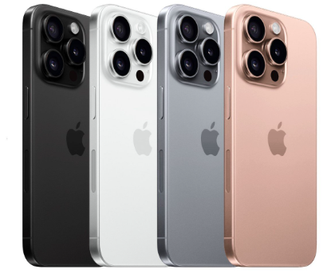
R 0
G 0
B 0
Apple iPhone 16 Pro Max
R 255
G 255
B 255
R 227
G 29
B 26
R 255
G 127
B 50
R 255
G 199
B 44
R 0
G 170
B 90
R 60
G 219
B 192
R 0
G 123
B 223
CONECTIVIDADE
Quad-band GSM (850, 900, 1800, 1900): sim
Veloc. de download de dados (Gbps): 5G
DUAL SIM: Sim (nano-sim + e-sim)
WiFi: sim (802.11 a/b/g/n/ac/6e/7)
Bluetooth: 5.3
NFC
USB Type-C 3.2, DisplayPort
GPS (L1+L5), GLONASS, GALILEO, BDS, QZSS, NavIC
DIMENSÕES
Dimensões (C x L x A) mm: 163 x 77.6 x 8.3
Peso (g): 227
ECRÃ
Ecrã : OLED LTPO Super Retina XDR sempre ligado
Dimensão do ecrã (polegadas): 6.9”
Resolução do ecrã (pixel): 1320 x 2868
PPP: 460
Conteúdo da caixa: Iphone + cabo USB-C
para USB-C
AUTONOMIA
Streaming de vídeo : até 33 horas
Streaming de áudio: até 105 horas
Carregamento rápido (até 50% em 30 minutos)
MEMÓRIA
Memória interna (anunciada): (256GB, 512GB ou 1TB)
SISTEMA
Sistema operativo: iOS 18
Processador: A18 Pro
RAM:8GB
CÂMARA
Resolução da câmara (MPxl): Triple Camara 48+12+48
Zoom óptico 10x
Gravação vídeo: 4K@120fps | Cinematic mode (4K@30fps)
Resolução da câmara frontal (MPxl): 12
OUTROS
Certificação robustez - IP 68
Face ID – Reconhecimento Facial
Tecnologia ProMotion
Detenção de acidente
Carregamento Sem fios:
Magsafe ((25W),Qi2 (15W)
Ref.ª_Temp_FProd_2020.01

